Slide 1
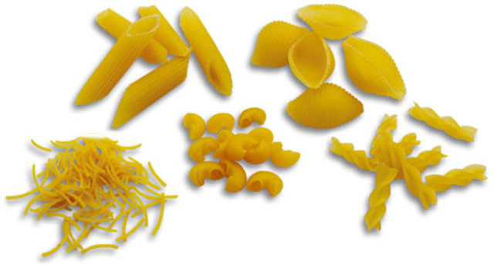
«Макаронные изделия»
Студент: Асатрян Каролина Меликовна Группа: 101
Специальность: Сестренское дело

Slide 2

Макароны - такая же часть общемировой
культуры,
как живопись,
скульптура,
поэзия и многое другое.

Slide 3
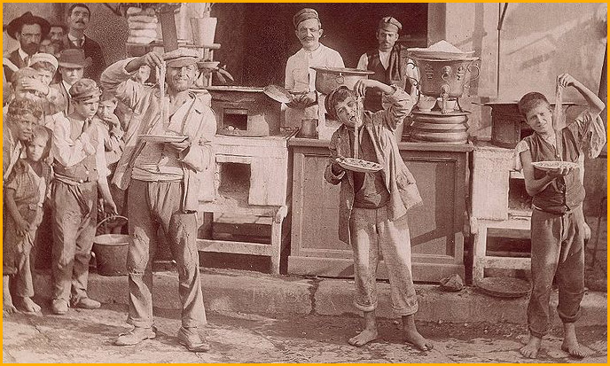
Из истории макарон
Появление макарон связывают с Дальним Востоком. Они появились не позднее 5 века до н.э. и изготавливались из рисовой муки.
В Италии макароны появились в 13-14 ст., поэтому Италию считают родиной "макарон", несмотря на значительное их там распространение.
В египетских гробницах находят изображения людей, изготавливающих что-то вроде лапши и саму лапшу, запасенную для питания по дороге в царство мертвых.

Slide 4
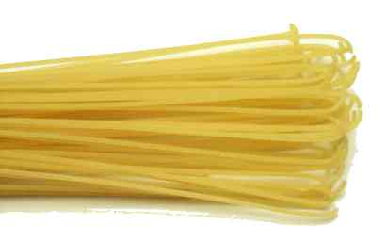
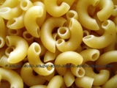
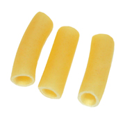
Макаронные изделия представляют собой высушенное пресное тесто, приготовленное из пшеничной муки и воды, отформованное в виде трубчатых или другой формы изделий, высушенных до остаточной влажности не более 13%, которые могут храниться в нормальных условиях в течение одного года без снижения показателей качества.

Slide 5
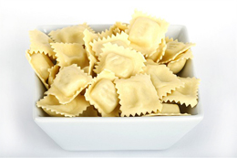
Пищевая ценность
Макаронные изделия относятся к пищевым продуктам продолжительного хранения, которые перед употреблением в пищу требуют дополнительной кулинарной обработки.
Макаронные изделия содержат(в среднем, %)
белков - 11,2;
углеводов – 70;
жиров - 1,6;
минеральных веществ - 0,6;
воды не больше 13.
Энергетическая ценность 100 г продукта - 338 ккал.

Slide 6
Сырье для производства макаронных изделий
Макаронные изделия производят из пшеничной муки, воды и дополнительного сырья. Дополнительное сырье делится на традиционное (яичные, молочные продукты) и нетрадиционное (мука из семян бобовых культур, овощные и плодово-ягодные порошки, овощные и плодово-ягодные пюре и т.д.

Slide 7
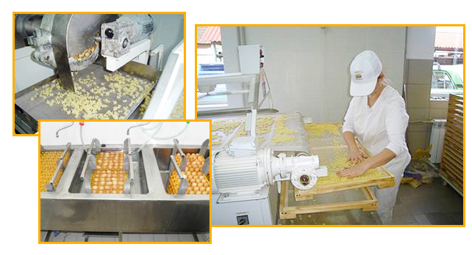
Производство макаронных изделий
Этапы производства:
Подготовка сырья;
Приготовление и обработка теста;
Формование изделий;
Сушка;
Охлаждение;
Упаковка.

Slide 8
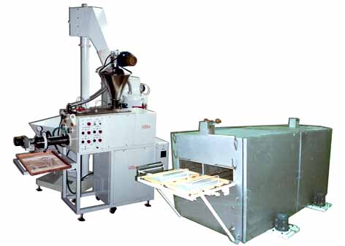
Линия для производства макаронных изделий с вакуумированием
(удалением воздуха из тестовой массы)

Slide 9
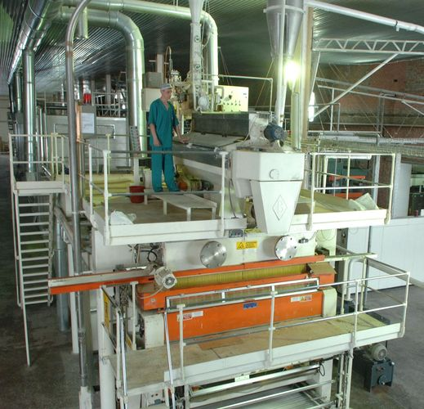
Цех по производству макаронных изделий

Slide 10
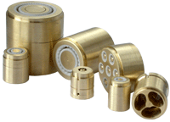


Фильеры для макаронных прессов
Фильеры — специальные высокопрочные формы с тарированными отверстиями, расположенными в определённом порядке. Фильеры предназначены для разделения потока жидкого вещества на отдельные струи, которые затем превращаются в отдельные волокна и затем соединяются в нити или жгуты.

Slide 11
Классификация макаронных изделий (ГОСТ Р 51865 – 02)
Макаронные изделия подразделяют:
На группы А, Б, В в зависимости от качества муки (из твердой или мягкой пшеницы);
На сорта высший, 1-й,2-й в зависимости от сорта муки;
С дополнительным сырьем – в названии макаронных изделий дополнительно обозначается: «яичные», «молочные», «томатные» и др.

Slide 12
Классификация макаронных изделий
От способа формования:
Прессованные, резанные , штампованные
От формы изделий (типы):
Трубчатые, нитевидные, ленточные, фигурные
В зависимости от названия (подтипы):
Макароны, рожки, вермишель, лапша и т.д.
В зависимости от размеров (диаметра, ширины) макаронных изделий (виды)

Slide 13
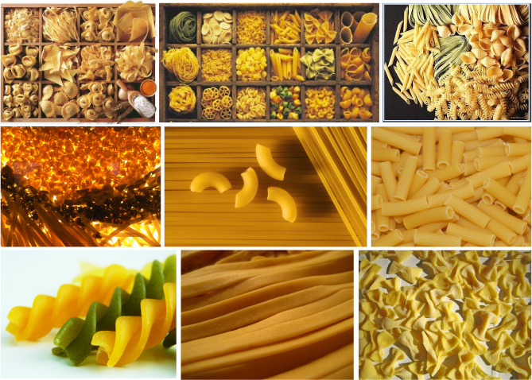
Типы макаронных изделий
Различают четыре основных типа макаронных изделий: трубчатые, нитевидные (вермишель), ленточные (лапша), фигурные.

Slide 14
1. Трубчатые изделия
Трубчатые макаронные изделия по форме и длине подразделяют
на три подтипа:
макароны, рожки, перья.

Slide 15
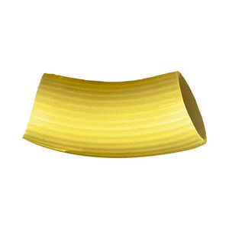
Трубчатые изделия
«Королевские трубочки»
Рожки – короткие, изогнутые или прямые, трубки с прямым срезом
длиной 1,5…4 см

Slide 16
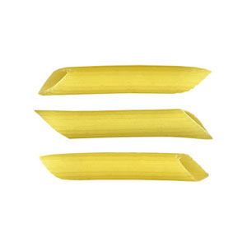
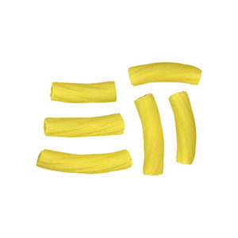
Трубчатые изделия
Рожки
        Перья
Перья- трубочки с косым срезом длиной от острого до тупого угла от 3 до 10 см

Slide 17
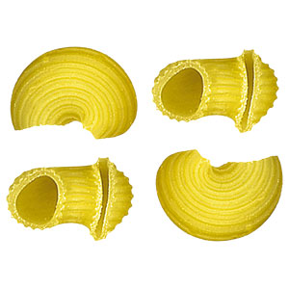

Трубчатые изделия
Макароны длинные «Соломка»
Макароны «Улитка»
Макароны - это изделия в виде трубки с прямым срезом длиной 15…30 см – короткие, свыше 30 см – длинные одинарные и двойные гнутые.

Slide 18
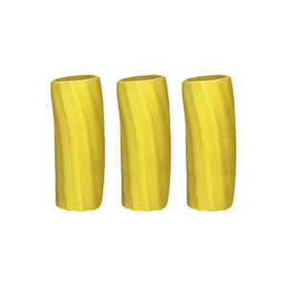
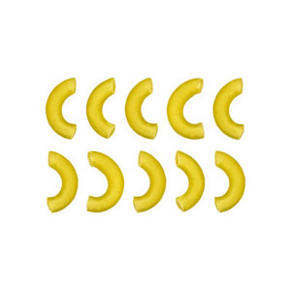
Трубчатые изделия
Макароны «Трубочки»
Макароны «Ригатоны»

Slide 19
2. Нитевидные
Нитевидные макаронные изделия (вермишель) в зависимости от размера поперечного сечения (в мм) подразделяют на следующие виды:
паутинка - не более 0,8;
тонкая — не более 1,2;
обыкновенная — не более 1,5; любительская — не более 3,0.
По длине различают вермишель короткую (не менее 1,5 ем)
и длинную(не менее 20 см),
одинарную или согнутую вдвое.

Slide 20
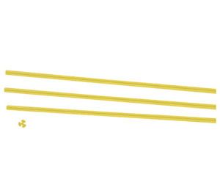

Нитевидные макаронные изделия
Вермишель длинная «Оригинальная»
Вермишель длинная «Любительская»
Вермишель – изделие в виде нитей.

Slide 21
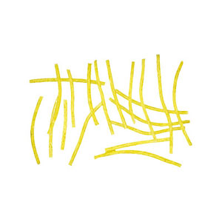
Нитевидные макаронные изделия
Вермишель длиной
менее 1,5 см считается крошкой.

Slide 22
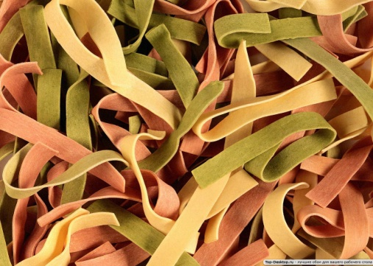
3. Ленточные
Ленточные макаронные изделия (лапша) могут быть длинными двойными гнутыми или одинарными длиной не менее 20 см и короткими длиной не менее 2 см. Поверхность лапши может быть гладкой или рифленой; края — прямые, пилообразные и волнообразные. Ширина лапши может быть от 3 до 25 мм, толщина — не более 2 мм. Выпускают лапшу в виде гнезд, мотков, бантиков. Лапша длиной менее 1,5 см считается крошкой.

Slide 23
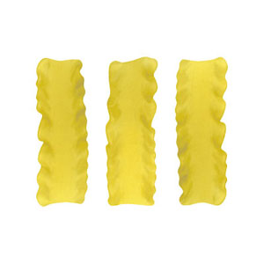
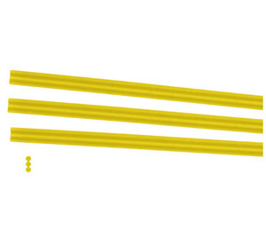
Ленточные макаронные изделия
Лапша широкая (короткая) «Волна»
Лапша длинная рифленая
Лапша – изделие в виде ленточки.

Slide 24


Ленточные макаронные изделия
Лапша
длинная«Волна» Лапша короткая

Slide 25
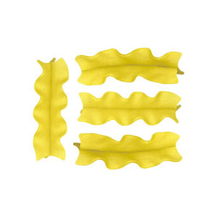
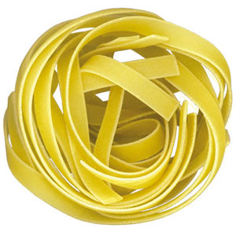
Ленточные макаронные изделия
«Ручейки»
«Гнездо»

Slide 26
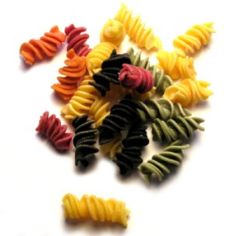
4. Фигурные
Фигурные изделия вырабатывают любой формы и размеров.
Прессованные изделия — в виде ракушек, спиралек, косичек, ракушек-куколок, лилии и др.;
Штампованные изделия — в виде звездочек, букв алфавита, шестеренок и др.

Slide 27
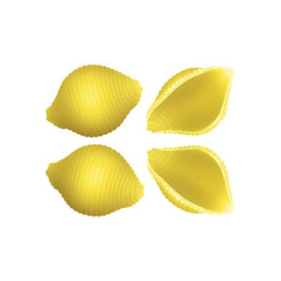
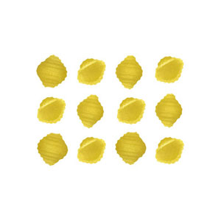
Фигурные макаронные изделия
«Ракушки»

Slide 28
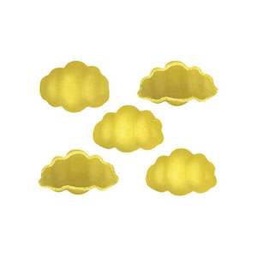
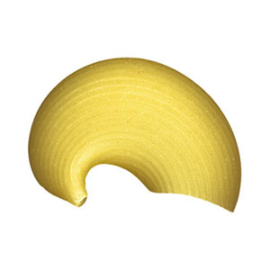
Фигурные макаронные изделия
«Куколки»
«Королевские улитки»

Slide 29
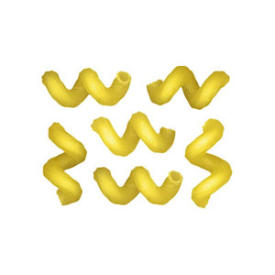
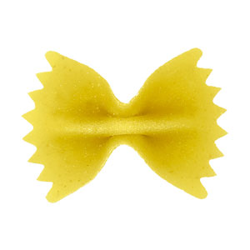
Фигурные макаронные изделия
«Витки»
«Бантики»

Slide 30
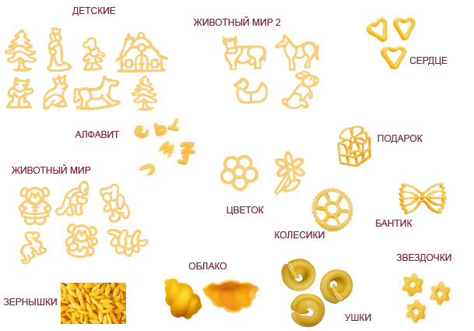
Фигурные макаронные изделия

Slide 31
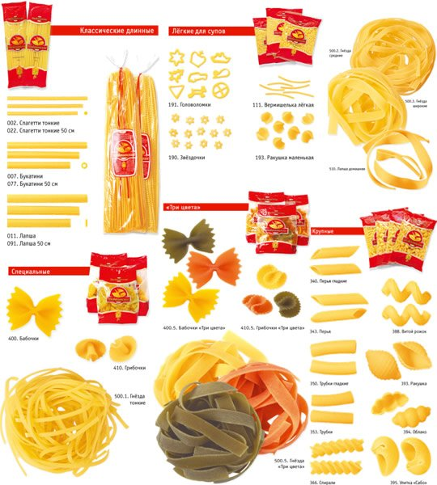
Ассортимент макаронных изделий

Slide 32
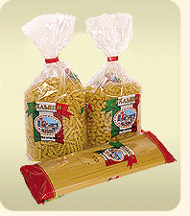
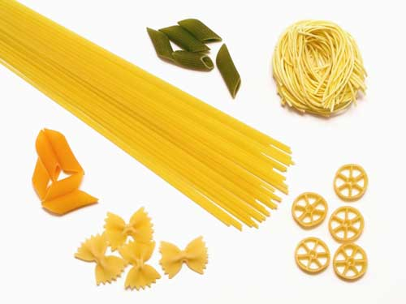
Требования к качеству макаронных изделий
Цвет макаронных изделий должен быть однотонным. Допускается желтоватый, бежевый или кремовый оттенки. Поверхность макаронных изделий должна быть гладкая, без глубокой шероховатости. При изломе изделия должны быть стекловидными. Форма изделия должна соответствовать наименованию (ракушки, макароны, вермишель и т.д.).
Вкус и запах должны соответствовать макаронным изделиям и не содержать посторонних привкусов: горечи,
затхлости, запаха плесени.

Slide 33
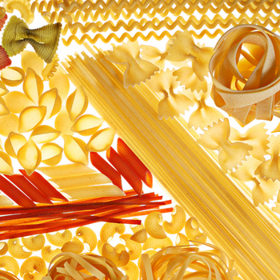
Условия и сроки хранения
Хранят макаронные изделия в сухих, чистых помещениях при температуре не выше 12…17 С и относительной влажности воздуха 60-70 %.
Продолжительность хранения:
- без добавок - 24 мес;
- с добавлением молочных изделий – 5мес;
- с добавлением яичных и томатных –12мес;
- с пшеничным зародышем – 3 мес.

Slide 34
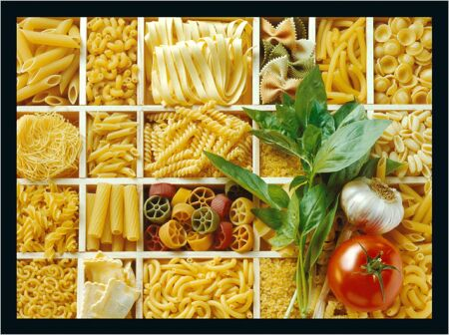
Спасибо за внимание!!!

